Slide 1
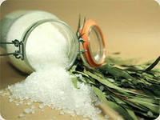
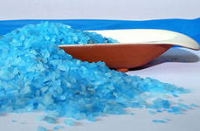
Хімічні властивості середніх солей
Вчитель хімії вищої категорії,
старший вчитель
Костянтинівського ліцею «Ерудит»
Донець Ірина Миколаївна

Slide 2
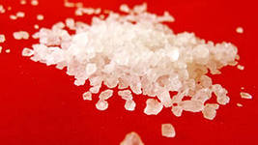
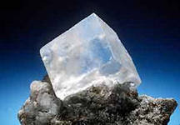
Мета уроку:
розширити знання учнів про хімічні влас-тивості класів неорганічних сполук на прик-ладі властивостей середніх солей; дослідити хімічні властивості солей; розвивати навички й уміння складати рівняння хімічних реакцій, формувати вміння виконувати хімічний екс-перимент; спостерігати, робити висновки і узагальнення, поглибити знання учнів про використання солей в промисловості, побуті та народному господарстві, виховувати піз-навальний інтерес до предмета хімії.

Slide 3
Девіз уроку :
Дерево науки всім своїм корінням пов'язане з практикою.
О. Несмеянов.
Просто знати - ще не все, знання треба використовувати.
Й.Гете.

Slide 4
Анонс уроку
Програма передач, яка вас сьогодні чекає:
«Сніданок з 1+1»
«Кунсткамера»
«Світ подорожей»
«Ми - дослідники»

Slide 5
«Сніданок з 1+1»
ТЕЛЕПЕРЕДАЧА
Тема:«Служіння проблемам практики - мета науки»

Slide 6
Хімічний тренажер
 |  | а | б | в | г | д | е | є | ж | з | і | ї | и
 |  | К | Na | Ва | Са | Mg | А1 | ІІ Fе | IІІ Fе | Zn | І Сu | ІІ Сu | Lі
1 | С1-
2 | Вr-
3 | I-
4 | S=
5 | SO₃=
6 | SO₄=
7 | РO₄≡
8 | СОз=
9 | SiOз=
10 | NO₃-
11 | NO₂-
12 | F-

Slide 8
Інтелектуальна гра «Найсильніша ланка». І-ІІ групи
Називати по черзі як можна більше солей, які використовує людина в своїй діяльності

Slide 9
Картки самоконтролю-відповіді
Варіант 1
Варіант 2
 | Сl- | SO₄= | РО₄≡
K | KCl | K₂SO ₄ | K₃РО₄
Са | СаСl₂ | СаSO₄ | Са₃(РО₄)₂
Аl | Аl Сl₃ | Аl ₂ (SO₄) ₃ | Аl РО₄
 | I- | CO₃= | РО₄≡
Li | LiI | Li₂CO₃ | Li₃PO₄
Ba | BaI₂ | BaCO₃ | Ba₃(PO₄)₂
Fe (III) | FeI₃ | Fe₂(CO₃)₃ | FePO₄
Варіант 3
Варіант 4
 | NO₃- | SO₃= | РО₄≡
Na | NaNO₃ | Na₂SO₃ | Na₃PO₄
Mg | Mg(NO₃)₂ | MgSO₃ | Mg₃(PO₄)₂
Sc (III) | Sc(NO₃)₃ | Sc₂(SO₃)₃ | ScPO₄
 | Br- | SiO₃= | РО₄≡
Ba | BaBr₂ | BaSiO₃ | Ba₃(PO₄)₂
Pb(ІІ) | PbBr₂ | PbSiO₃ | Pb₃(PO₄)₂
Cr (III) | CrBr₃ | Cr₂(SiO₃)₃ | CrPO₄

Slide 10
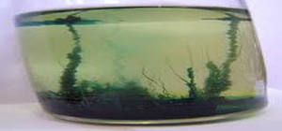
Кунсткамера “У світі багато див”
Бляшанку конторського силікатного клею розвів водою (1:5). Добутий розчин вилив у велику скляну посудину і кинув у неї крупні кристали таких солей:
СоС1₂∙6Н₂O; NiС1₂∙6Н₂O (або NiSO₄∙7Н₂O); СuSO₄∙5Н₂O; СrС1₃∙6Н₂O; Cr₂(SO₄)₃∙6Н₂O; (або КСr(SO₄)₂∙12Н₂O); FеSO₄∙7Н₂O (або (NН₄)₂Fе(SO₄)₂∙6Н₂O); MnС1₂∙4Н₂O; FеС1₃∙6Н₂O (або NН₄Fе(SO₄)₂ ∙12Н₂O); А1₂(SO₄)₃ ∙18Н₂O (або КА1(SO₄)₂ ∙12Н₂O); MgС1₂∙6Н₂O.
Незабаром з кристалів з'явилися химерні утвори, що формою нагадують морські водорості найрізноманітніших кольорів і відтінків

Slide 11
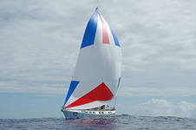
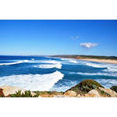
Світ подорожей
Подорож - це завжди захоплююча подія, це нові знання, нові враження

Slide 12
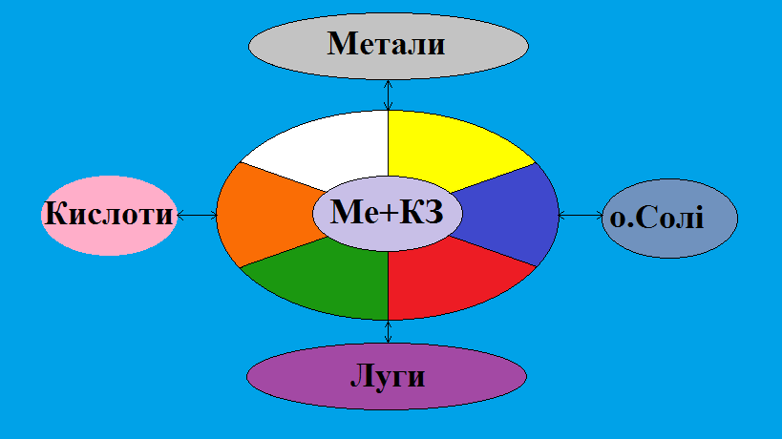
Океан речовин

Slide 13
Планування результатів
(що учень повинен знати і повинен уміти):
знає склад, назви, фізичні та хімічні властивості середніх солей ;
вміє складати відповідні рівняння хімічних реакцій;
прогнозує перебіг хімічних реакцій солей та кислот із металами, використовуючи ряд активності металів;
проводить хімічний експеримент з дотриманням правил техніки безпеки;
спостерігає;
узагальнює;
формулює висновки.

Slide 14
Взаємодія між основними класами неорганічних сполук
 | Основний оксид | Кислота | Основа | Сіль
Кислотний оксид | + | - | + | -
Кислота | + | - | + | +
Основа | - | + | - | +
Сіль | - | + | + | ?

Slide 15
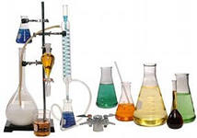
Проблемні питання
- А чи завжди можливі ці реакції?
- А чи взаємодіють солі з солями?
- Які стосунки у країни «Солі» з країною «Метали»?
- Що відбувається з солями при нагріванні?

Slide 16
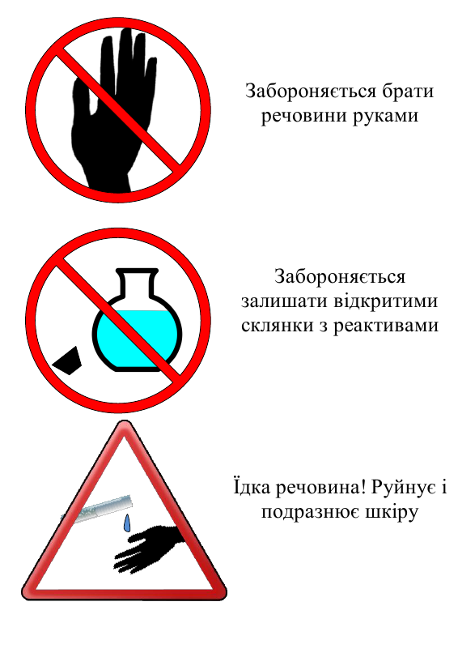
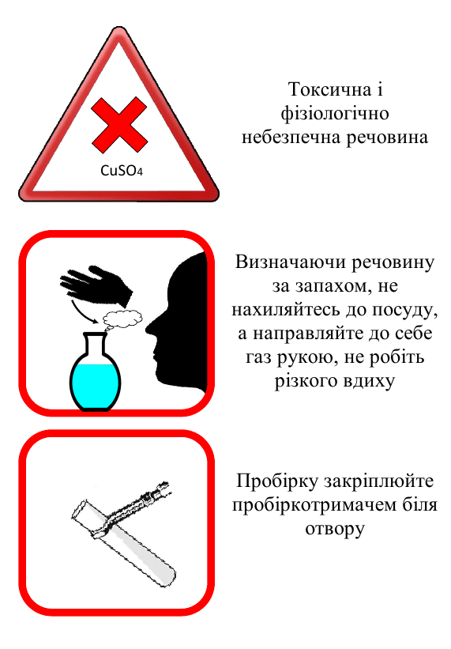
Безпека життєдіяльності

Slide 17
Взаємодія з металами
а) На заняттях хімічного гуртка ми брали алюмінієвий дріт, робили з нього дерево і опускали в розчин Рb(NOз)₂ і спостерігали, як гілочки дерева вкривалися голочками. «Сатурнове» дерево.
2А1 + 3Рb(NO₃)₂ = 2А1(NO₃)₃+ 3Рb↓
б) Із цинкової пластинки вирізали їжачка і опускали в розчин Рb(NОз)₂, він покривався голочками.
Zn + Рb(NO₃)₂= Zn(NO₃)₂ + Рb↓
в) Опускали алюмінієвий дріт в розчин СuSО₄ і на ньому виділялась мідь
2А1 + 3СuSО₄ = А1₂(SO₄)₃ + 3Сu↓
г) А при опусканні мідної пластинки в розчин FеСl₂ реакції не відбулося. FеС1₂+Сu =

Slide 18
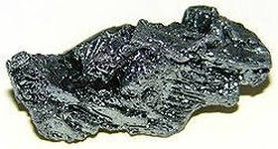
Висновок: Не всі метали реагують із солями, а лише ті, які у витискувальному ряду розташовані лівіше від того металу, який входить до складу солі. У водному розчині відбувається реакція заміщення: активніший метал витісняє менш активний з розчину його солі, внаслідок утворюється нова сіль і новий метал.
Пам'ятайте! Для таких реакцій не можна брати дуже активні метали: Lі,Na,К, Са, Ва, які реагують за звичайних умов з водою.

Slide 19
Взаємодія з лугами
а) АlСІ₃ + 3NaОН = А1(ОН)₃↓+ 3NаСl
б) К₂SO₄ + Ва(ОН)₂ = 2КОН + ВаSO₄↓
До якого типу належать ці реакції?
Які реакції називаються реакціями обміну?
Які речовини утворюються під час взаємодії солі з лугами?
Висновок: Пам'ятайте! Реактиви необхідно підбирати так, щоб в результаті реакції випав осад, тоді реакції проходять до кінця.

Slide 20
Взаємодія з кислотами
Які речовини називаються кислотами?
За яких умов кислоти взаємодіють з солями?
а) СаСО₃ + 2НС1 = СаС1₂ + СO₂ + Н₂O
б) ВаС1₂ + Н₂SO₄ = ВаSO₄↓+2НС1
в) Са₃(РO₄)₂ + 3Н₂SO₄ =3 СаSO₄↓+ 2Н₃РO₄
Висновок: Пам'ятайте! Реакції між солями і кислотами відбуватимуться лише тоді, коли:
а) сіль утворена леткою кислотою, а реагуюча кислота нелетка;
б) утворюється осад, нерозчинний у кислотах;

Slide 21
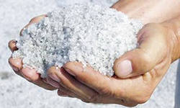
Взаємодія з солями
Чи можлива взаємодія солей з солями?
ВаС1₂ + Nа₂SO₄ = ВаSO₄↓+2NaCl
До якого типу належить ця реакція?
Що утворюється в результаті даної реакції?
Чи завжди можливі реакції між солями?
Висновок: Реакції між солями відбуваються лише в тому випадку, коли в результаті реакції утворюється осад.

Slide 22
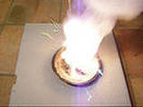
Термічний розклад солей
2KMnO₄= K ₂MnO₄ +MnO₂+ O₂
CaCO₃=CaO+CO₂
(NH₄)₂Cr₂O₇ = N₂+4 H₂O+Cr₂O₃ ( «Хімічний вулкан»)

Slide 23
Ми-дослідники
Лабораторний дослід №7 .
Тема. Взаємодія солей з металами.
СuSO₄ + Fе = FeSO₄ + Сu↓
СuSO₄ + Zn = ZnSO₄ + Сu↓
Висновок: Взаємодія між солями і металами відбувається при умові, якщо метал активніший ніж той, що у складі солі.

Slide 24
Ми-дослідники
Лабораторний дослід №8.
Тема. Взаємодія солей з лугами.
FеСl₃ + 3NаОН = Fе(ОН)₃ ↓+ 3NaС1
Na₂SO₄+ Ва(ОН)₂ =ВаSO₄ ↓+ 2NаОН
Висновок: Розчини солей реагують з лугами з утворенням нової солі і нової основи. Реакції пройшли до кінця, бо випав осад.

Slide 25
Ми-дослідники
Лабораторний дослід №9.
Тема. Реакція обміну між двома солями.
I пробірка Nа₂СO₃ + Ва(NO₃)₂ = ВаСОз↓+2NaNO₃
II пробірка Na₂СO₃ + ZnС1₂ = ZnСO₃↓+ 2NaС1
Висновок: солі реагують між собою, реакція йде до кінця, коли випадає осад.

Slide 26
Цікаві досліди
На уроках трудового навчання дівчата виготовили квіти із паперу. Для зміни забарвлення кольору квіток можна використати реакції обміну між солями.
Рb(NO₃)₂ + 2КІ = РbI₂+ 2КNO₃ (жовті квітки)
Fе₂(SO₄)₃ + 6КСNS = 3К₂SO₄ + 2Fе(СNS)₃ (червоні квітки)

Slide 27
Самостійна робота
Середній рівень. Скласти прогноз можливих реакцій серед речовин Zn, А1,СuО,Fе₂О₃,Сu, Аg, Н₂SO₄
Достатній рівень. «Хімічні доріжки». Здійснити перетворення:
Na →NaOH → Na₂SO₄ →BaSO₄
Na₂ZnO₂
Високий рівень. Задача. До розчину, що містить натрій гідроксид масою 16г, долили розчину ферум (III) хлориду в надлишку. Обчисліть маси та кількості речовин продуктів реакції.

Slide 28
Рольова гра «Хімічна лабораторія»
Розподіл обов’язків між членами групи:
Науковий керівник очолює і оцінює роботу групи
Інженер-технолог визначає спосіб добування солі,слідкує за технологічним обладнанням
Інженер-економіст веде контроль за економією реактивів і веде розрахунки задачі

Slide 29
Рольова гра «Хімічна лабораторія»
Завдання:
1) Отримати СaCl₂ із тих реактивів, які є в наявності, профільтрувати розчин і виділити сіль в сухому вигляді. Роботу оформити у вигляді таблиці
2) Обчислити, скільки хлориду кальцію можна отримати із 28г оксиду кальцію, якщо на нього подіяти соляною кислотою.
Реактиви | Що робили | Рівняння реакцій | Висновок

Slide 30
Домашнє завдання Гра “Хімічні шашки”
KOH
H₂O
CO₂
O₂
K
Na₂O
Mg
ZnO
CaO
S
H₂
H₂SO₄
BaCl₂
HCl
Ca
Н₃РО₄
N₂
P₂O₅
Ca(OH)₂
K₂O
HNO₃
CuO
MgO
Al₂O₃

Slide 31
Домашнє завдання
§ -19. Хімічні шашки
Середній рівень. Написати 4,5,6 рівнянь хімічних реакцій з утворенням любих класів неорганічних сполук.
Достатній і високий рівень. Написати від 7 до 12 рівнянь хімічних реакцій. Обов'язкова умова: в результаті реакції утворюється сіль
КОН, Н₂O, СO₂, O₂, К, Nа₂O, Мg, ZпО, СаО, S, Н₂, Н₂S0₄,
ВаС1₂, НС1, Са, Н₃РO₄, N₂, Р₂O₅,Са(OН)₂, К₂O, HNO₃,СиO,МgO,А1₂O₃

Slide 32
Хімія-дивовижна наука
«…якомога уважніше вивчайте хімію, хімію! Це дивна наука, знайте!...ЇЇ пронизливий сміливий погляд проникає й у пітьму земної кори ,і в невідомі частинки вашого серця, і в таємниці будови каменю, і в безмовне життя дерев. Вона дивиться всюди і, скрізь відкриваючи гармонію, завзято шукає початок життя»
М.Горький

Slide 33
Бажаю успіхів!

